Slide 1

임베디드 시스템 설계 및 실험
[11조]
201921410 김경현
202155515 김남희
201824542 이도현
201724478 박준형

Slide 2
1. 통신 종류
Content
2. UART/USART 송수신 프로토콜
3. Data Frame

Slide 3
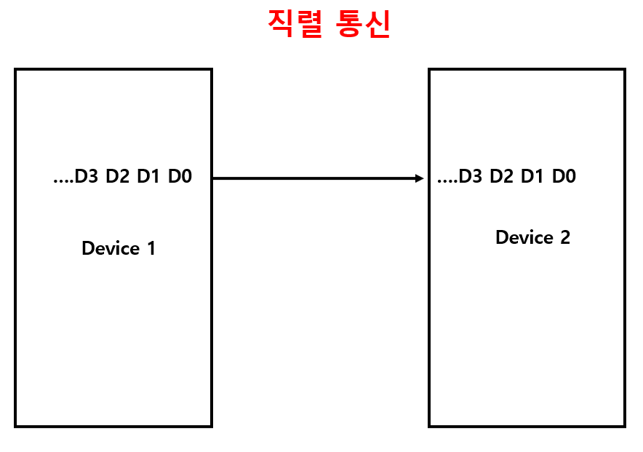
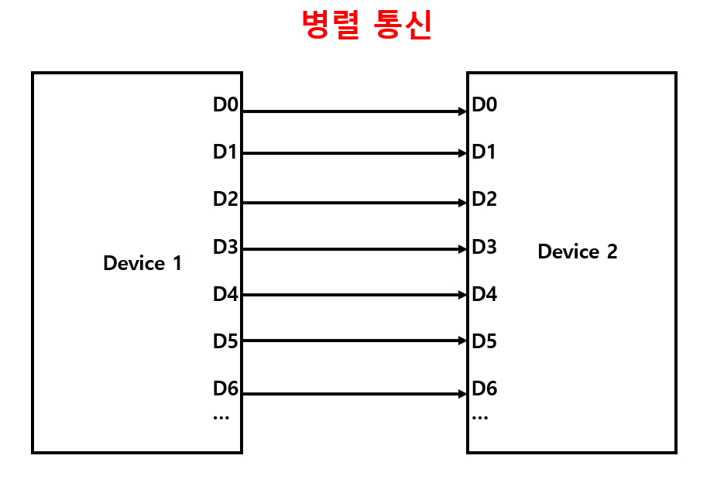
1. 통신
하나의 데이터 선을 이용하여 차례대로 비트를 보내는 방식
상대적으로 저속이나, 원거리 가능
구조적으로 간단하여 제한이 적음
여러 개의 데이터선을 이용하여 여러 개의 비트를 한꺼번에 보내는 방식
근거리 대용량 전송방식
거리가 멀어지면 간섭이 많이 생기며, 기술적 어려움(비용)이 있음.

Slide 4
UART
Universal Asynchronous Receiver/Transmitter

Slide 5
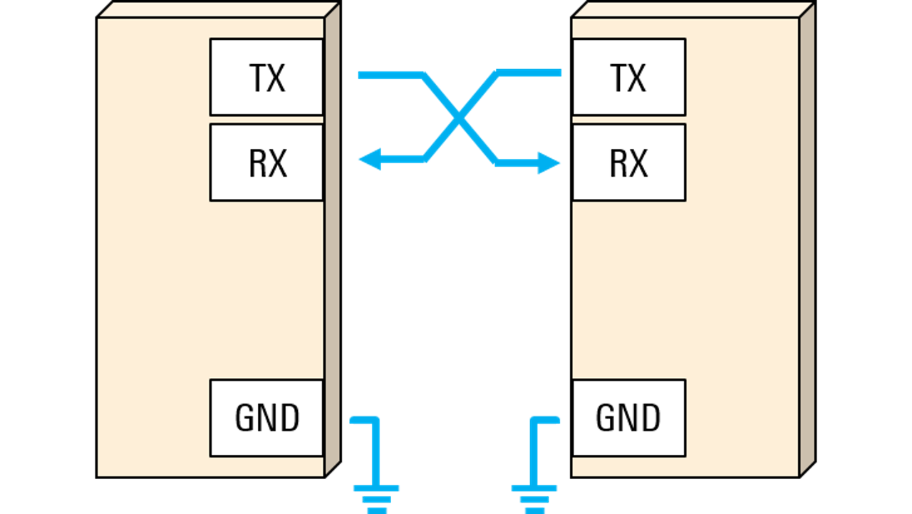
2. UART/USART 송수신 프로토콜
범용 비동기화 송수신 프로토콜
두 장치 사이에서 직렬 데이터를 교환할 때
적용되는 프로토콜
양방향으로 데이터를 송신(Transmit) 및 수신(Receive)
하기 위해 두 개의 데이터선을 사용
출처 : RODHE&SCHWARZ

Slide 6
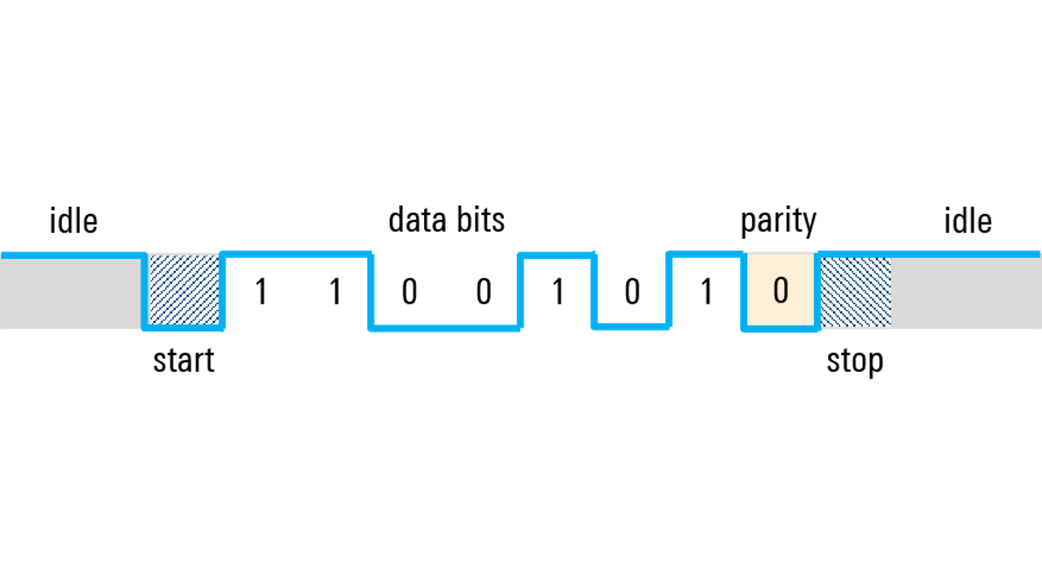
2. UART/USART 송수신 프로토콜
데이터 전송의 시작과 끝을 구분하기 위해 start bit/Stop bit 필요
오류 검출을 위한 Parity bit 사용
고정속도로 데이터를 전송할 필요가 없다
출처 : RODHE&SCHWARZ

Slide 7
USART
Universal Synchronous/Asynchronous Receiver/Transmitter

Slide 8
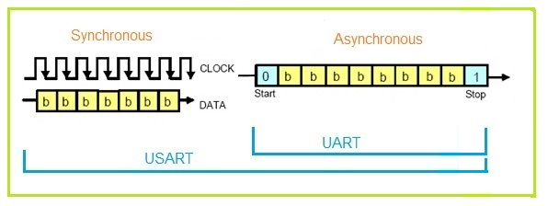
2. UART/USART 송수신 프로토콜
범용 동기/비동기화 송수신 프로토콜
데이터 동기화를 위해 별도의 Clock Pulse를 전송한다.
Clock을 위해 timer가 필요하고, 고정속도로 데이터 전송

Slide 9
Data Frame
Baud rate, Start bit, Data bit, Parity bit, Stop bit,

Slide 10
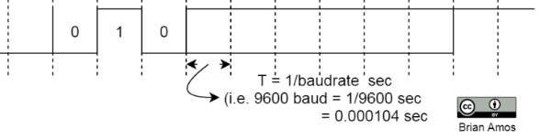
3. Data Frame
Baud rate
1초당 보낼 수 있는 Symbol(pulse)의 수
장치 간의 통신 속도라 부르며, 쌍방의 장치에 동일한 Baud Rate이 설정되어야 한다.
단위로는 BPS(=bits per second)를 사용

Slide 11
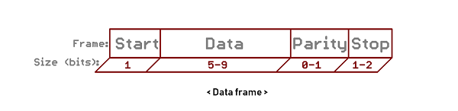
3. Data Frame
Start bit
통신의 시작을 의미하는 bit.
물리적인 와이어는 데이터를 전송하지 않을 때 고전압 레벨로 유지
송신을 시작하면 와이어 전압레벨을 저전압(Low Voltage)로 변환

Slide 12
3. Data Frame
Data bit
데이터 비트는 보통 5bits~8bits 사이의 데이터 전송을 한다.
(Parity bit 포함 기준)
일반적으로 데이터는 LSB(Least Significant Bit)부터 먼저 전송된다.

Slide 13
3. Data Frame
Stop bit
통신 종료를 알리는 bit
일반적으로 송신 UART의 stop bit는 1~2 bit
물리적인 와이어 전압레벨을 저->고전압 레벨로 변경하는 방식

Slide 14
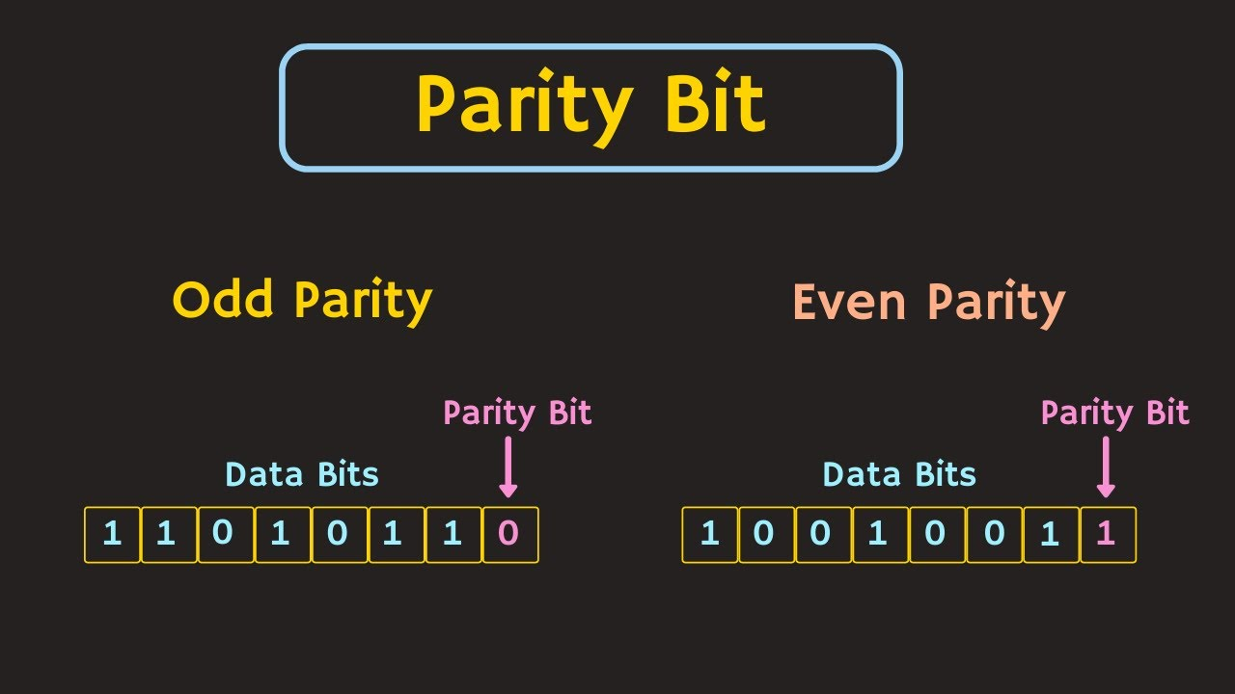
3. Data Frame
Parity bit
오류 검증을 하기 위한 비트
패리티 값을 생성하여 송신하고 수신쪽에서 오류 판단
0 또는 1의 값을 가지며 data bit에서 1의 개수와
수신된 Parity bit의 값을 비교하는 방식

